Slide 1
親密關係

Slide 2
啱唔啱KEY?
B
A

Slide 3
啱唔啱KEY?
A
B

Slide 4
啱唔啱KEY?
B
A

Slide 5
啱唔啱KEY?
B
A

Slide 6
啱唔啱KEY?
B
A

Slide 7
啱唔啱KEY?
A
B

Slide 8
啱唔啱KEY?
B
A

Slide 9
啱唔啱KEY?
B
A

Slide 10
啱唔啱KEY?
只有溝通才會知道對方的意願，才能令對方知道你的界線
每組每人的自在感覺 (comfort level)
關鍵是組內兩位的溝通順利

Slide 12
最最最最最重要
傾

Slide 13
溝通
更安全性行為
性滿足
關係上情感滿足

Slide 14
阿健與阿怡

Slide 15
溝通受阻
混亂訊息(Mixed Message)
未領會的訊息(Missed Message)
預設立場(Assumptions)

Slide 16
要察覺自己的預設立場
並小心求證

Slide 17
同意
•對於性行為（廣義上的一切滿足性慾的行為），有一條最底線的基本原則：對方要同意
•同意是進行性行為的自願協議，任何時候都可以撤銷
•每次進行親密行為時都要得到對方的明確同意
•雙方任何時間都有權力去拒絕

Slide 18
常見的預設立場

Slide 19
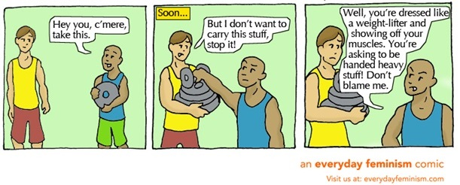
衣著可以代表同意嗎？

Slide 20
可以當人沒有意識的時候，
其同意是可以作準的嗎？

Slide 21
答應了一次，就代表以後都一定要答應？

Slide 22
作為男／女朋友／夫妻，就有責任嗎？

Slide 23
完

